Slide 1





Обзор методических рекомендаций по вопросам представления сведений о доходах, расходах, об имуществе и обязательствах имущественного характера и заполнения соответствующей формы справки в 2021 за отчетный 2020 год и основные новеллы в методических рекомендациях
Астрахань,
Март 2021 г.
Управление муниципальной службы и кадров администрации муниципального образования «Город Астрахань»

Slide 2

Требованиями антикоррупционного законодательства не предусматривается освобождение муниципального служащего от исполнения обязанности представлять сведения, в частности, в период нахождения его в отпуске (ежегодный оплачиваемый отпуск, отпуск без сохранения денежного содержания, отпуск по уходу за ребенком и другие предусмотренные законодательством отпуска), в период временной нетрудоспособности или иной период неисполнения должностных обязанностей.

Slide 3
При невозможности представить сведения лично служащему рекомендуется направить их в орган местного самоуправления, организацию посредством почтовой связи. Сведения, направленные через организацию почтовой связи, считаются представленными в срок, если были сданы в на почту до 24 часов последнего дня установленного срока, то есть не позднее 30 апреля.
Если последний день срока представления сведений приходится на нерабочий день, то сведения представляются в последний рабочий день.

Slide 4
Муниципальный служащий должен представить сведения, если по состоянию на 31 декабря отчетного года замещаемая им должность (либо временно замещаемая должность) была включена в соответствующий перечень должностей, а сам служащий (работник) замещал указанную должность.
Таким образом, в случае, если замещаемая служащим должность включена в перечень должностей в период декларационной кампании, то обозначенная корректировка не приводит к возникновению у служащего (работника) обязанности представить сведения.

Slide 5

Служащий (работник) не представляет сведения, если он назначен на должность, включенную в соответствующий перечень должностей, или временно замещает указанную должность, после 31 декабря 2020 года.
Представление сведений после увольнения служащего в период с 1 января по 30 апреля 2021 г. не требуется.

Slide 6
В случае замещения работником нескольких должностей в одной организации (внутреннее совместительство, т.е. работник заключил трудовой договор о выполнении в свободное от основной работы время другой регулярной оплачиваемой работы у того же работодателя), замещение которых влечет обязанность представлять сведения, то таким работником заполняется одна справка с указанием обеих должностей.
При внешнем совместительстве (работником заключен трудовой договор о выполнении в свободное от основной работы время другой регулярной оплачиваемой работы у другого работодателя) работник, замещающий должности в разных организациях, замещение которых влечет обязанность представлять сведения, представляет в данные организации две справки (заполняются отдельно для каждой должности). Количество справок, представляемых в отношении членов семьи, не меняется.

Slide 7
Муниципальный служащий может представить уточненные сведения в течение одного месяца после окончания срока представления сведений, а именно в срок до 31 мая 2021года.
Представление уточненных сведений предусматривает повторное представление только справки о доходах, расходах, об имуществе и обязательствах имущественного характера, в которой не отражены или не полностью отражены какие-либо сведения либо имеются ошибки.
В случае если лицо не представило сведения в период декларационной кампании, то основания для представления уточненных сведений у него отсутствуют.

Slide 8
При невозможности по объективным причинам представить сведения о доходах, расходах, имуществе супруги (супруга) и несовершеннолетних детей, служащему до истечения срока, установленного для представления соответствующей справки (до 30 апреля), следует обратиться с заявлением в комиссию по соблюдению требований к служебному поведению муниципальных служащих и урегулированию конфликта интересов. Образец заявления представлен на официальном сайте администрации в разделе «Противодействие коррупции».

Slide 9
Для самих муниципальных служащих право направить заявление о невозможности представить сведения о своих доходах, расходах, об имуществе и обязательствах имущественного характера законодательством не предусмотрено.
Справку рекомендуется заполнять на основании правоустанавливающих и иных подтверждающих официальных документов. Не рекомендуется пользоваться информацией, полученной по телефону, в том числе в виде смс-сообщения.

Slide 10
Обратите внимание, что по строке «Иные доходы» могут быть указаны, например:
1. государственная и негосударственная пенсии и доплаты к ним (при этом разные виды пенсий (по возрасту и пенсия военнослужащего) не следует суммировать);
2. все виды пособий (пособие по временной нетрудоспособности, по беременности и родам, единовременное пособие женщинам, вставшим на учет в медицинских учреждениях в ранние сроки беременности, единовременное пособие при рождении ребенка, ежемесячное пособие по уходу за ребенком, социальное пособие на погребение и др.), если данные выплаты не были включены в справку по форме 2-НДФЛ, выдаваемую по месту службы.

Slide 11
Пособие по временной нетрудоспособности, по общему правилу, выплачивается застрахованным лицам за первые три дня временной нетрудоспособности за счет средств страхователя, а за остальной период начиная с 4-го дня временной нетрудоспособности за счет средств бюджета Фонда социального страхования Российской Федерации.
Таким образом, необходимую информацию можно получить посредством обращения в Фонд социального страхования Российской Федерации.

Slide 12
3. государственный сертификат на материнский (семейный) капитал (в случае если в отчетном периоде служащий (работник) или его супруга (супруг) распорядился средствами материнского (семейного) капитала в полном объеме либо частично);
4. суммы, причитающиеся ребенку в качестве алиментов;
5. стипендия;
6. единовременная субсидия на приобретение жилого помещения;
7. доходы, полученные от сдачи в аренду или иного использования недвижимого имущества, транспортных средств, в том числе доходы, полученные от имущества, переданного в доверительное управление (траст);
8. доходы от реализации недвижимого имущества, транспортных средств и иного имущества, в том числе в случае продажи указанного имущества членам семьи или иным родственникам;

Slide 13
9. проценты по долговым обязательствам;
10. денежные средства, полученные в порядке дарения или наследования;
11. возмещение вреда, причиненного увечьем или иным повреждением здоровья;
12. выплаты, связанные с гибелью (смертью), выплаченные наследникам;
13. выплаты денежных сумм, осуществленные на основании договоров страхования;
14. вознаграждения по гражданско-правовым договорам;
15. доходы по трудовым договорам по совместительству.

Slide 14
16. суммы полной или частичной компенсации работникам и (или) членам их семей стоимости приобретаемых путевок, а также суммы полной или частичной компенсации путевок на детей, не достигших совершеннолетнего возраста, в случае выдачи наличных денежных средств вместо представляемых путевок без последующего представления отчета об их использовании и др.;
17. выигрыши в лотереях, букмекерских конторах, тотализаторах, конкурсах и иных играх (при этом расходы, например ставка, не учитываются и не подлежат вычитанию из сумм выигрышей);
18. выплаты членам профсоюзных организаций, полученные от данных профсоюзных организаций;
19. средства, выплаченные за исполнение государственных или общественных обязанностей (например, присяжным заседателям, членам избирательных комиссий и др.);
20. денежные средства, полученные от родственников (за исключением супруги (супруга), несовершеннолетних детей) и третьих лиц на невозвратной основе иные аналогичные выплаты.

Slide 15
Также подлежат отражению в строке "Иные доходы", например, следующие выплаты:
1) ежемесячная денежная выплата на ребенка в возрасте от трех до семи лет включительно в соответствии с Указом Президента Российской Федерации от 20 марта 2020 г. № 199 (50% от прожиточного минимума);
2) ежемесячная выплата (с апреля по июнь 2020) в целях обеспечения социальной поддержки семей, имеющих детей до 3 лет, и единовременная выплата на ребенка в возрасте от 3 до 16 лет в соответствии с Указом Президента Российской Федерации от 7 апреля 2020 г. № 249 ( 5 000 руб. и 10 000 руб. соответственно);

Slide 16
  3) единовременная выплата гражданам являющимся родителями, усыновителями, опекунами, попечителями детей в возрасте до 16 лет, имеющих гражданство Российской Федерации, в соответствии с Указом Президента Российской Федерации от 23 июня 2020 г. № 412 (10 000 руб. на ребенка);
  4) единовременная выплата гражданам являющимся родителями, детей в возрасте до восьми лет, имеющих гражданство Российской Федерации, в соответствии с Указом Президента Российской Федерации от 17 декабря 2020 г. № 797 (5 000 руб. на ребенка).
Служащему (работнику) целесообразно заблаговременно осуществлять сбор и систематизацию документов, подтверждающих факт получения дохода либо его отсутствия.

Slide 17
Раздел 2 справки «Сведения о расходах» заполняется только в случае, если в отчетном периоде служащим (работником), его супругой (супругом) и несовершеннолетними детьми осуществлены расходы по сделке (сделкам) по приобретению земельного участка, другого объекта недвижимости, транспортного средства, ценных бумаг, акций (долей участия, паев в уставных (складочных) капиталах организаций), и сумма расходов по такой сделке или общая сумма совершенных сделок превышает общий доход данного лица и его супруги (супруга) за три последних года, предшествующих отчетному периоду. При представлении сведений в 2021 году сообщаются сведения о расходах по сделкам, совершенным в 2020 году. Граждане, поступающие на службу (работу), раздел "Сведения о расходах" не заполняют.

Slide 18
При заполнении справки за отчетный период необходимо её сопоставление с данными предыдущей справки, чтобы не было «потерь».
Следуйте формальной логики: есть уведомление об иной оплачиваемой работе – требуется указать доход, если имеется вклад – указываем доход от размещения денежных средств и т.д.
Если имеется «уникальная ситуация» - приложите сразу подтверждающие документы.

Slide 19
В связи с принятием Федерального закона от 31.07.2020 №259-ФЗ «О цифровых активах, цифровой валюте и о внесении изменений в отдельные законодательные акты РФ», в период декларационной кампании 2022 года в справке за отчетный период 2021 года муниципальным служащим, замещающим должности, включенные в Перечень должностей муниципальной службы, предусмотренный статьями 8 и 12 Федерального закона «О противодействии коррупции», необходимо будет представить сведения об имеющихся цифровых финансовых активах и цифровой валюте по состоянию на 31.12.2021.

Slide 20
В настоящее время в соответствии с Указом Президента РФ от 10.12.2020 № 778 «О мерах по реализации отдельных положений Федерального закона «О цифровых финансовых активах, цифровой валюте и о внесении изменений в отдельные законодательные акты Российской Федерации», администрацией МО «Город Астрахань» 03.03.2021 принято постановление № 67, в соответствии с которым с 1 января по 30 июня 2021 года включительно:
- граждане, претендующие на замещение должностей муниципальной службы,

Slide 21
- муниципальные служащие, замещающие должности, не предусмотренные Перечнем, которые претендуют на замещение должностей муниципальной службы, предусмотренных Перечнем,
- граждане, претендующие на замещение должности руководителя муниципального учреждения,
вместе со сведениями, представляемыми по форме Справки БК, представляют уведомление о принадлежащих им, их супругам и несовершеннолетним детям цифровых финансовых активах, цифровых правах, включающих одновременно цифровые финансовые активы и иные цифровые права, утилитарных цифровых правах и цифровой валюте (при их наличии).

Slide 22
С целью исключения возможных недоразумений, Управлением муниципальной службы и кадров разработан Журнал об отсутствия цифровых финансовых активов, находящийся в отделе кадров управления муниципальной службы и кадров Администрации.
В случае если граждане и муниципальные служащие на отчетную дату не имеют цифровые финансовые активы, цифровую валюту, они ставят роспись в указанном Журнале об их отсутствии.

Slide 23
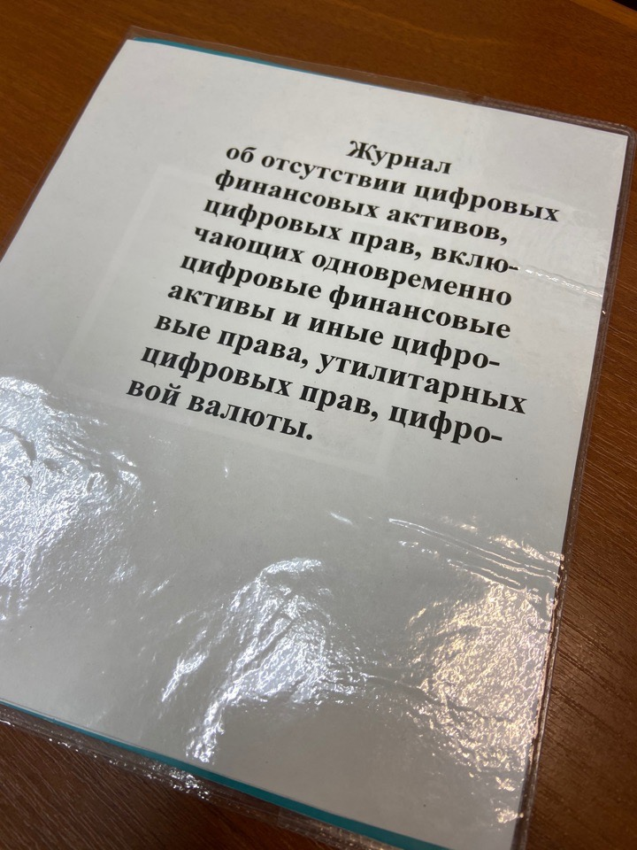
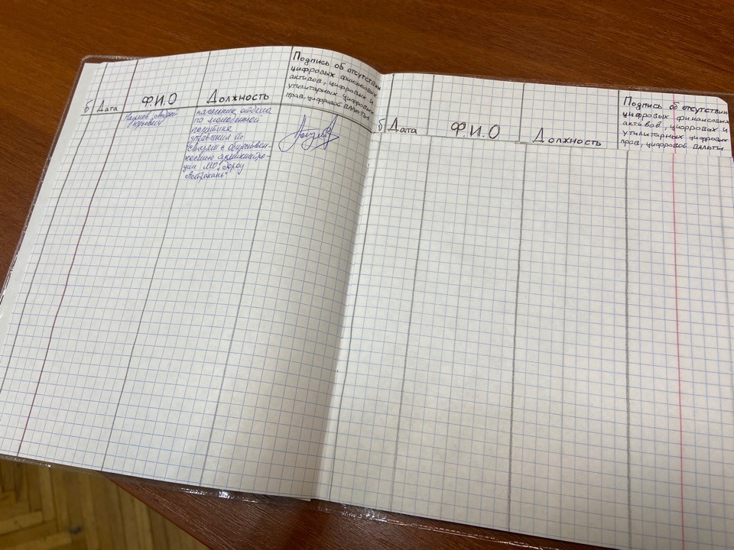

Slide 24
Цифровым активом может быть все что угодно, что может быть сохранено в электронном виде и храниться на жестких дисках или флеш-картах, других электронных носителях. Цифровой актив существует в бинарном виде (т.е. перевод с использованием электронных систем информации в двоичный код), им может быть, например фотография, сканированный документ, музыка, фильмы, игры, программы, то есть все представляющее из себя материальную или интеллектуальную ценность.

Slide 25
Согласно закону о цифровых активах:
Цифровыми финансовыми активами признаются цифровые права, включающие денежные требования, возможность осуществления прав по эмиссионным ценным бумагам, права участия в капитале непубличного акционерного общества, право требовать передачи эмиссионных ценных бумаг, которые предусмотрены решением о выпуске цифровых финансовых активов в порядке, установленном указанным Федеральным законом, выпуск, учет и обращение которых возможны только путем внесения (изменения) записей в информационную систему на основе распределенного реестра, а также в иные информационные системы.

Slide 26
Цифровой валютой признается совокупность электронных данных (цифрового кода или обозначения), содержащихся в информационной системе, которые предлагаются и (или) могут быть приняты в качестве средства платежа, не являющегося денежной единицей Российской Федерации, денежной единицей иностранного государства и (или) международной денежной или расчетной единицей, и (или) в качестве инвестиций и в отношении которых отсутствует лицо, обязанное перед каждым обладателем таких электронных данных, за исключением оператора и (или) узлов информационной системы, обязанных только обеспечивать соответствие порядка выпуска этих электронных данных и осуществления в их отношении действий по внесению (изменению) записей в такую информационную систему ее правилам.

Slide 27
Криптовалюта определяется как цифровой код, который используется как средство платежа и сбережений, а также как инвестиция.
Утилитарные цифровые права– это электронные сертификаты (купоны, ваучеры) на получение конкретных товаров и услуг в будущем. Они могут включать:
1) право требовать передачи вещи (вещей);
2) право требовать передачи исключительных прав на результаты интеллектуальной деятельности и (или) прав использования результатов интеллектуальной деятельности;
3) право требовать выполнения работ и (или) оказания услуг.
Инициаторы бизнес-проектов выпускают такие сертификаты для сбора денежных средств в качестве аванса. А широкий круг интернет-инвесторов со всей страны скупает их для извлечения прибыли или другой пользы.
Утилитарные цифровые права создаются и циркулируют исключительно на платформах, аккредитованных ЦБ. В законе предусмотрено три вида «сертификатов»: поставка товара, оказание услуг, нематериальная продукция.

Slide 28
Указ Президента Российской Федерации от 10 декабря 2020 г. № 778
Уведомление подается при наличии в отношении каждого члена семьи отдельно
(при отсутствии не подается)
лицами, поступающими на федеральную государственную службу
лицами, которые переходят с недекларируемой должности на декларируемую
лицами, претендующими на замещение государственной должности Российской Федерации, если не установлено иное
иными лицами в соответствии нормативными правовыми актами Российской Федерации, изданными в соответствии с пунктом 5 Указа Президента Российской Федерации № 778
гражданские служащие субъектов
РФ, муниципальные служащие
работники отдельных категорий организаций и т.д.
Уведомление подается по состоянию на первое число месяца, предшествующего месяцу подачи документов
В рамках декларационной кампании муниципальные служащие уведомления не подают

Slide 29
Указ Президента Российской Федерации от 10 декабря 2020 г. № 778
Необходимо самостоятельно ознакомиться с Федеральным законом от 2 августа 2019 г. № 259-ФЗ и Федеральным законом от 31 июля 2020 г. № 259-ФЗ
К цифровой валюте не относятся бонусные баллы, бонусы на накопительных дисконтных картах, начисленные банками и иными организациями за пользование их услугами, в том числе в виде денежных средств («кешбэк сервис»)
Цифровые финансовые активы, утилитарные цифровые права и цифровая валюта с неоднородными признаками отражаются отдельными позициями
Уведомления подаются в применимых ситуациях до 30 июня 2021 года включительно;
после вступят в силу изменения в форму справки и будет подготовлена обновленная версия
СПО «Справки БК»
Вопросы заполнения раздела 2 справки будут отражены в Методических рекомендациях на 2022 год,
в настоящее время сведения о расходах на приобретение рассматриваемых активов не представляются

Slide 30
Указ Президента Российской Федерации от 10 декабря 2020 г. № 778
Цифровые финансовые активы, выпущенные в информационных системах, организованных в соответствии с иностранным правом, и цифровая валюта (любая) запрещены для лиц, указанных в Федеральном законе от 7 мая 2013 г. № 79-ФЗ
По общему правилу, для гражданских служащих запрет предусмотрен, если замещаемые ими должности предусмотрены соответствующим перечнем (не путать с перечнем должностей для целей декларирования) и замещаемые должности предусматривают участие в подготовке решений, затрагивающих вопросы суверенитета и национальной безопасности Российской Федерации
(для супруг (супругов) и несовершеннолетних детей запрет не предусмотрен в таком случае)
Есть исключения, см. Федеральный закон от 7 мая 2013 г. № 79-ФЗ
В течение трех месяцев (с 1 января 2021 года) должно быть осуществлено отчуждение цифровых финансовых активов, выпущенных в информационных системах, организованных в соответствии
с иностранным правом, и цифровой валюты

Slide 31
Указ Президента Российской Федерации от 10 декабря 2020 г. № 778
(уведомление)
Цифровые финансовые активы, цифровые права, включающие одновременно цифровые финансовые активы и иные цифровые права
№ п/п | Наименование цифрового финансового актива или цифрового права | Дата приобретения | Общее количество | Сведения об операторе информационной системы, в которой осуществляется выпуск цифровых финансовых активов
1 | 2 | 3 | 4 | 5
1 | 81-с | 11.11.2020 | 499 | StartEngine Capital, LLC, США, CIK 0001665160
2 | Blockport | 10.12.2020 | 12 | Tokeny sàrl, Люксембург, Registration number: B218805

Slide 32
Указ Президента Российской Федерации от 10 декабря 2020 г. № 778
(уведомление)
Утилитарные цифровые права
№ п/п | Уникальное условное обозначение | Дата приобретения | Объем инвестиций (руб.) | Сведения об операторе инвестиционной платформы
1 | 2 | 3 | 4 | 5
1 | Заём № 3041814 | 25.08.2020 | 100000,00 | ООО «Поток.Диджитал», ИНН 9701046627 ОГРН 1167746721735
2 | Заём № 3044635 | 03.09.2020 | 125000,00 | ООО «Поток.Диджитал», ИНН 9701046627 ОГРН 1167746721735
3

Slide 33
Указ Президента Российской Федерации от 10 декабря 2020 г. № 778
(уведомление)
Цифровая валюта
№ п/п | Наименование цифровой валюты | Дата приобретения | Общее количество
1 | 2 | 3 | 4
1 | Bitcoin | 13.06.2020 | 0,01156018
2 | Ethereum | 30.03.2020 | 1,52
3

Slide 34


СПАСИБО ЗА ВНИМАНИЕ!
Отдел профилактики коррупционных правонарушений управления муниципальной службы и кадров администрации
МО «Город Астрахань»
24-10-86

